Slide 1
项目二 选配
任务1 选配的概述

Slide 2
一、选配的概念和作用
1
、 选 配 的 概 念
选配根据育种目标和生产需要，有意识、有目的、有计划 地组织公母畜的配对。

Slide 3

一、选配的概念和作用
目的
定向组合后代的遗传基础，使后代得到遗传改进，产生符合要求的良种。
选配是对畜群交配的人工干预

Slide 4
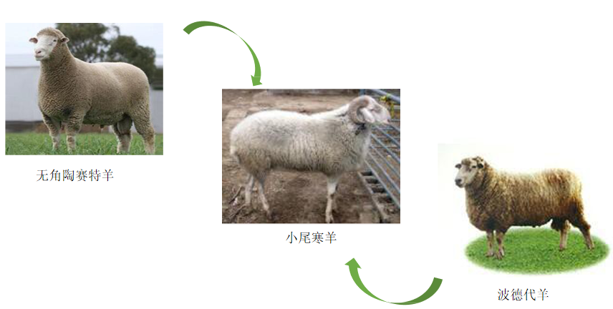
一、选配的概念和作用
2、 选 配 的 作 用
（1）、创造新的变异，为培育新的理想型创造条件 通过选配可使公母畜个体的优良基因进行重新组合，把优秀性状组 合在一起，为培育家畜新品种创造条件。 如肉用羊选育就是引入良种肉羊，如陶赛特、波德代羊等与小 尾寒羊及其它本地羊杂交。
2

Slide 5
一、选配的概念和作用
2、控制变异的方向，并加强某种变异
有益的变异
强化该变异
新的类群体
肉牛
地方良种黄牛
奶牛

Slide 6
二、选种和选配的关系
二者都是畜禽改良和育种的重要环节，既相互联系又相互促进。
选种的效果必须通过 合理的选配才能在后代中得到保持和提高
选种是选配的基础
选配所得的后代为进一步选种提供更加丰富的材料
Notes:
二者交替进行

Slide 7
三、选配的种类
同质选配
异质选配 近交
品质选配
个体选配
亲缘选配
远交
选配
纯种繁育
种群选配
杂交繁育
品系繁育

Slide 8
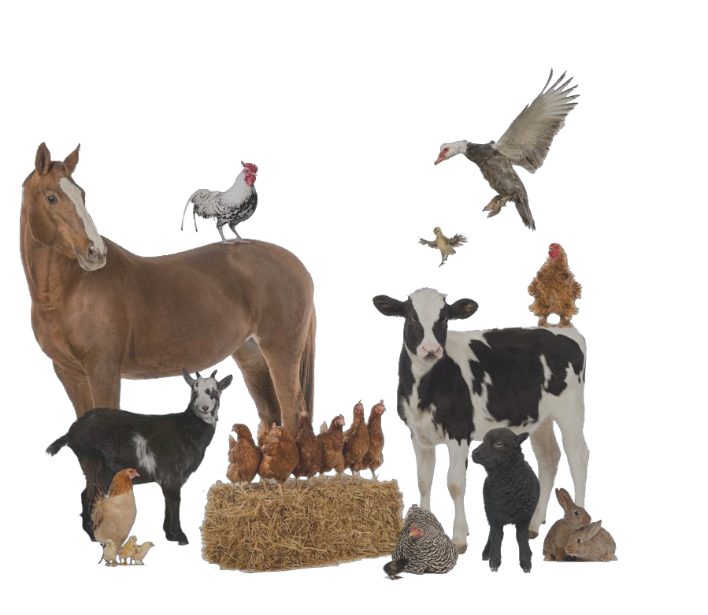
₄遵守选配原则
2018/5/4
3

Slide 9

一、遵守选配原则
1、明确目标
确立育种目标。
综合考虑相配个体的品 质、亲缘关系及个体所 属种群特性及其影响

Slide 10
一、遵守选配原则
2、公畜等级高于母畜
特级和一级公畜应充 分使用，二、三级公 畜限制使用，不能用 低于母畜等级的公畜 来交配。
对于实行后裔测定进 行遗传评估的种畜群 （如奶牛），与配公牛必 须经过后裔测定，而 且产奶量、乳脂率、 外貌的育种值或选择 指数应高于母牛。

Slide 11
3、相同或相反缺点的公母畜不能配种
一、遵守选配原则
毛短×毛短
凸背×凹背
背腰平直

Slide 12
一、遵守选配原则
4、控制近交的使用
近交只宜在育种群
必要时使用
做好种畜交换和血缘 更新工作

Slide 13
₅小结
2018/5/4
17

Slide 14
四、小结
选配的概念和作用
选种和选配的关系
选配
选配的种类
选配的原则
选配是家畜育种工作中一项非常重要的措施
选配是改良现有家畜种群和创造新种群的有力手段

Slide 15
选配的种类
同质选配
异质选配 近交
品质选配
个体选配
亲缘选配
远交
选配
纯种繁育
种群选配
杂交繁育

Slide 16
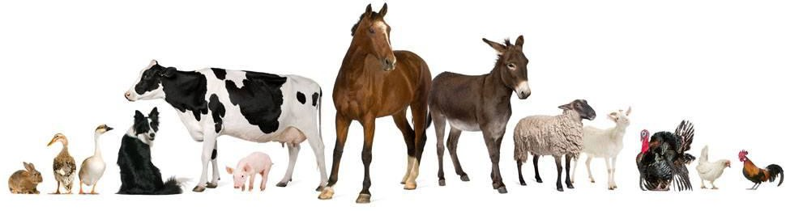
畜禽繁殖与改良
2.2.2 品质选配

Slide 17


目 录/Contents
一、同质选配
二、异质选配
三、小结

Slide 18
1、同质选配的概念和作用
一、同质选配
同质选配概念
就是选用性状相同、性能表现一致，或育种值相似的优秀公母畜交配
如：高产牛配高产牛、超细毛羊配超细毛羊、瘦肉率高的公猪与同样瘦
肉率高的母猪交配。

Slide 19
一、同质选配
同质选配作用
使具有这种优良性 状的个体在畜群中 得以增加
使亲代的优良性状 稳定地遗传给后代
使优良性状得以保 持与巩固

Slide 20
一、同质选配
2、同质选配的应用
保持种畜有价值的性状，增加群体中纯合基 因型的频率
杂交育种固定理想类型，使其在群体中得到
巩固和扩大
为了巩固和发展某些性状

Slide 21
一、同质选配
3、应用同质选配需注意的问题
性状间的相似 应该只针对优 良性状而言
一般只在育种 群中应用，不 适用于繁殖群
应与异质选配结 合使用，才能收 到良好效果
有害性状出现， 加强选择和饲养管理
适时使用同质选配，达到目的后即应停止

Slide 22
二、异质选配
异质选配概念：是指选用具有不同品质的公母畜交配。又称改良选配。

Slide 23
二、异质选配
选择具有不同优良性状的公母畜交配，获得兼有双亲不同优点的后代。 如选择毛长的公羊与毛密的母羊交配，期望获得毛长、毛密即剪毛量高的 后代。 选择同一性状但优劣程度不同的公母畜相配，以优改劣。 如使背腰平直的公牛与背腰凹陷的母牛交配，以纠正后代母牛凹背的缺陷。 | 异质选配的目的

Slide 24
二、异质选配
异 质 选 配 的 作 用
综合双亲的优良性状或是改良某些个体性状，使后代的品质得到改进和提高，丰富后代的遗传基础，创造新的类型，并提高后代的适应性和生活力。

Slide 25
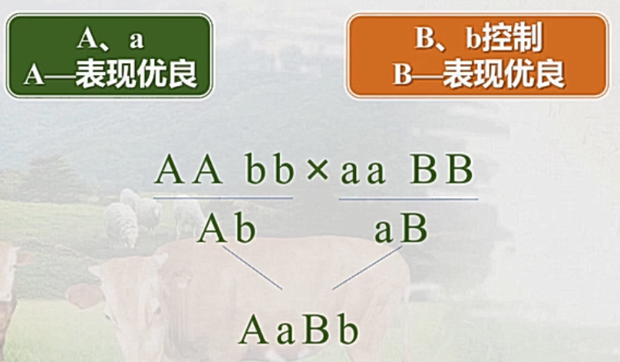
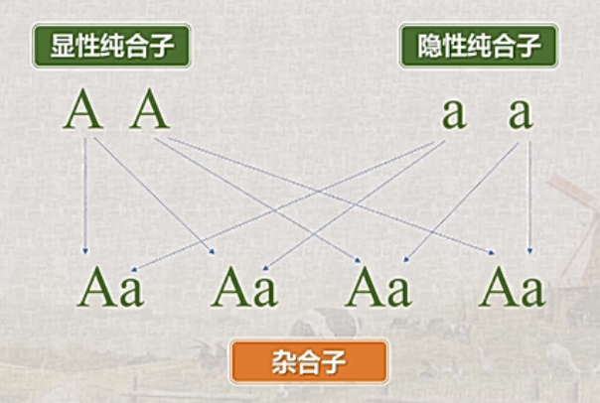
二、异质选配
异质选配的应用
需要结合双亲不同的优良特性，提高下一代适应性和生产性能时。
在新品种选育中，通过基因重 组获得理想性状或个体
以好改坏，以优改劣

Slide 26
二、异质选配
3、应用异质选配需注意的问题
严格选种，并考虑性状的遗传规律与遗传相关
畜种 | 相关性状 | rP(xy) | rA(xy) | rE(xy)
牛 | 产奶量与乳脂率 | -0.14 | -0.20 | -0.10
猪 | 体长与背膘厚 | -0.24 | -0.47 | -0.01
 | 生长速度与饲料利用率 | -0.84 | -0.96 | -0.50
绵羊 | 毛被重与毛长 | 0.30 | -0.02 | 0.17
鸡 | 体重（18周龄）与产蛋量（72周龄） | 0.09 | -0.16 | 0.18

Slide 27
二、异质选配
异质选配与弥补选配不能混为一谈
凸背×凹背
背腰平直
凸背/凹背×背腰平直
背腰平直

Slide 28
二、异质选配
同质选配与异质选配是相对的
品种 | 性状特征
甲绵羊 | 毛密 | 毛长不足
乙绵羊 | 毛密 | 毛长
同质选配
异质选配

Slide 29

二、异质选配
品质选配也应注意适宜的群体及时机
同质选配主用于育种群，以获得优良种畜
异质选配一旦 达到目的，应 停止或改用同 质选配
异质选配多用 于繁殖群，以 生产商品群

Slide 30
三、小结
同质选配的概念和作用
同质选配的应用
应用同质选配注意事项
同质选配
品质选配
异质选配的概念和作用
异质选配的应用
应用异质选配注意事项
异质选配

Slide 31
选配的种类
同质选配
异质选配 近交
品质选配
个体选配
亲缘选配
远交
选配
纯种繁育
种群选配
杂交繁育

Slide 32
亲缘交配
亲缘选配，是依据交配双方亲缘关系进行选配。
育种学上认为双方存在亲缘关系成为近交，无亲缘关系称为远交。
畜牧学上，将到共同祖先6代以内的个体为近交，近交系数大于0.78%，6代以外称为远交。
远交有二种情况：
  一是群体内的远交，在一个群体内选用亲缘关系远的个体交配；
  一是群体间的远交，常称为杂交。

Slide 33
一、近交的概念及效应
概念
交配双方到共同祖先距离6代以内个体间的交配称为近交；距离6代以上个体间的交配为远交。
近交程度最大的是父女、母子和全同胞的交配，其次是半同胞、祖孙、叔侄、姑侄、堂兄妹、表兄妹之间的交配。
近交有利也有害，一般在商品生产场不宜采用近交，而在育种场为了某种育种目的，可采用近交。

Slide 34













一、近交的概念及效应
远 交
自 体 受 精
父 女
、 母 子
全 半 堂 同 同 、 胞 胞 表 兄 兄 兄 妹 妹 妹
六 代
品 品
系 种
间 间
种 间
属 间

Slide 35
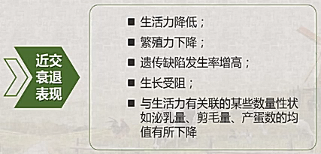
近交衰退的现象
近交衰退：有亲缘关系的亲本进行交配，可使原本是杂交繁殖的生物增加纯合性，从而提高基因的稳定性，但往往伴同出现后代减少、后代弱小或后代不育的现象.

Slide 36
防止近交衰退的措施69
严格选择淘汰
轮换使用公畜，进行血缘更新
加强饲养管理
保持足够的公畜，避免不必要的近交

Slide 37
谢谢观看！

